Slide 1
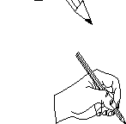
Конкурс каллиграфического письма
«Пиши красиво»

Slide 8
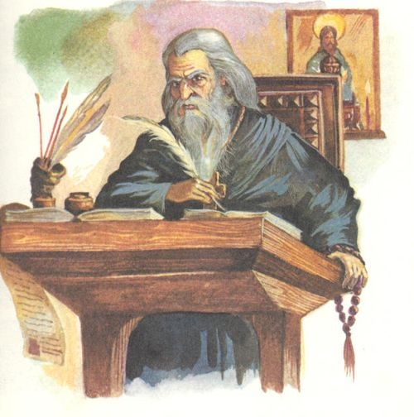

Slide 10
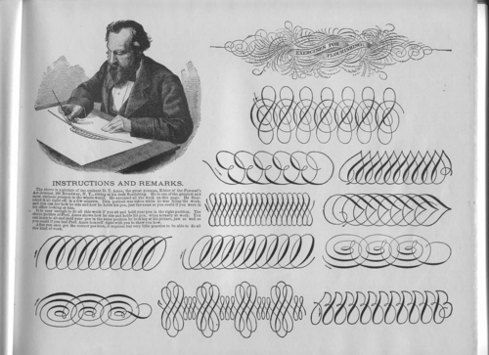
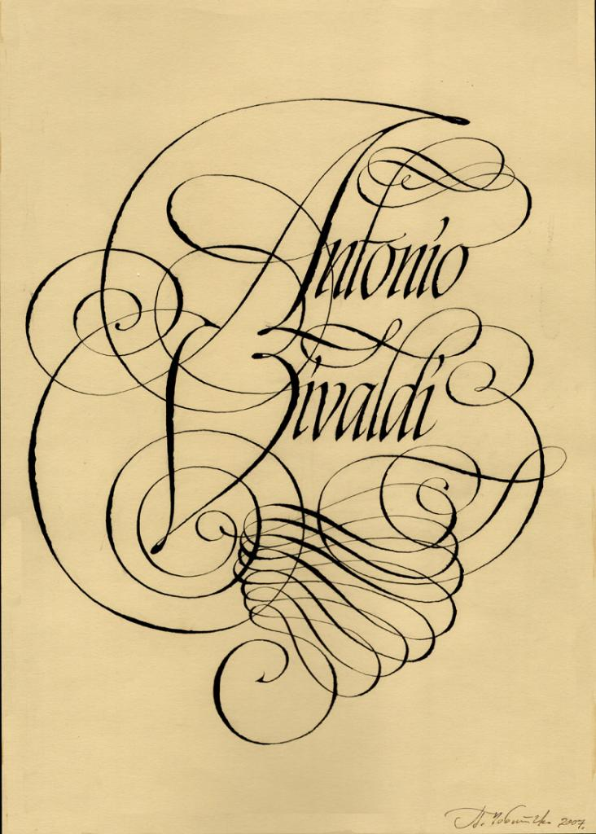

Slide 11
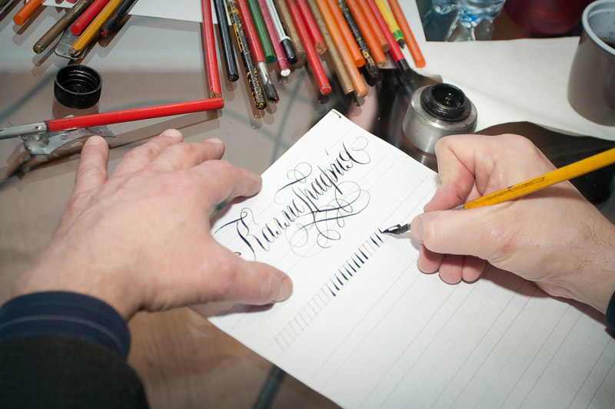

Slide 12
«ПРОЧИТАЙ НАДПИСЬ»

Slide 13
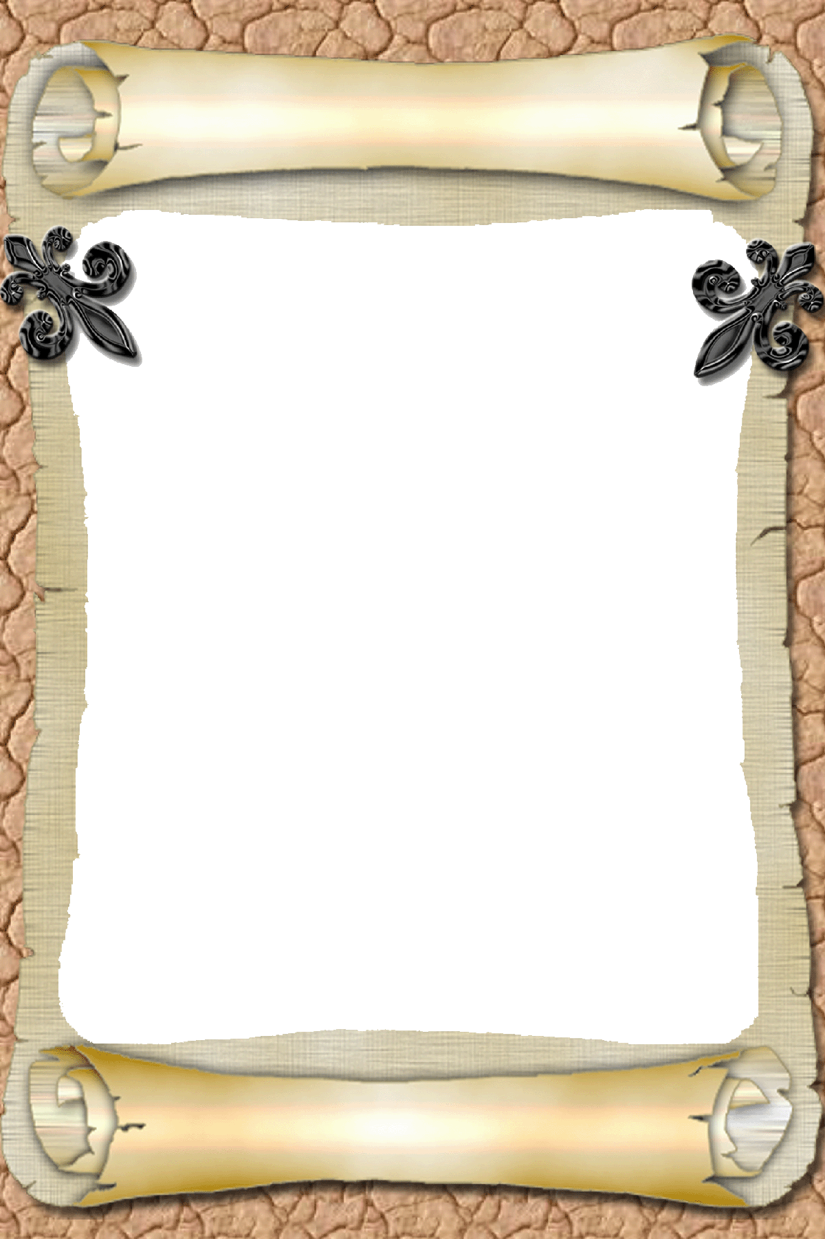
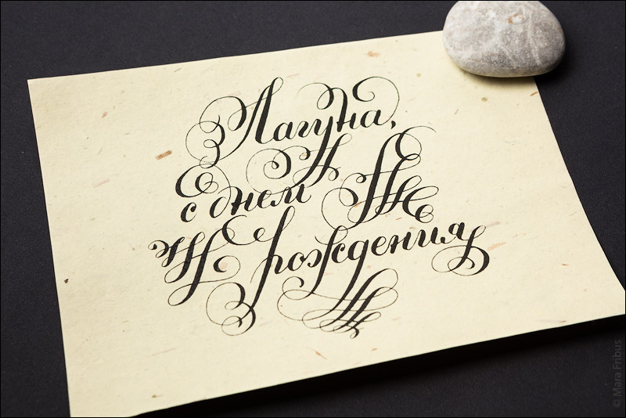
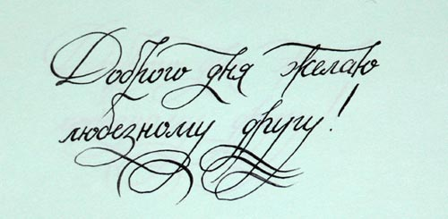
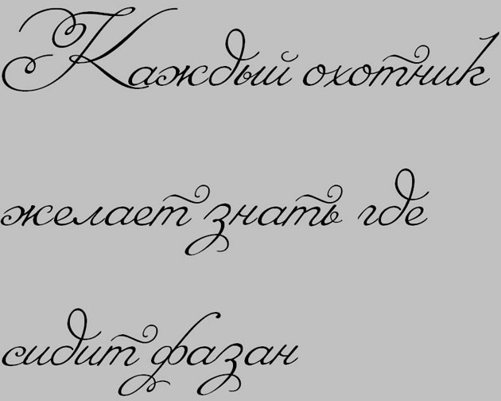

Slide 16
Рефлексия
Каковы результаты моей деятельности?
Доволен (довольна) ли я своей работой?
Мог (могла) ли я сделать лучше?

